Slide 1
IW5 - hodnocení
IW5
2015

Slide 2
Cvičenia
TaskManager
správa úloh v tíme

Slide 3
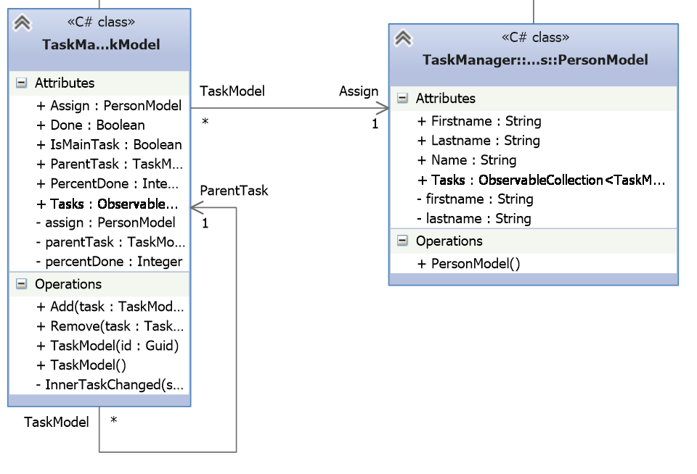
Triedy

Slide 4
OOP – modifikátory prístupu
private
protected
public
internal

Slide 5
Property
automatické property
property s fieldom
getter
setter

Slide 6
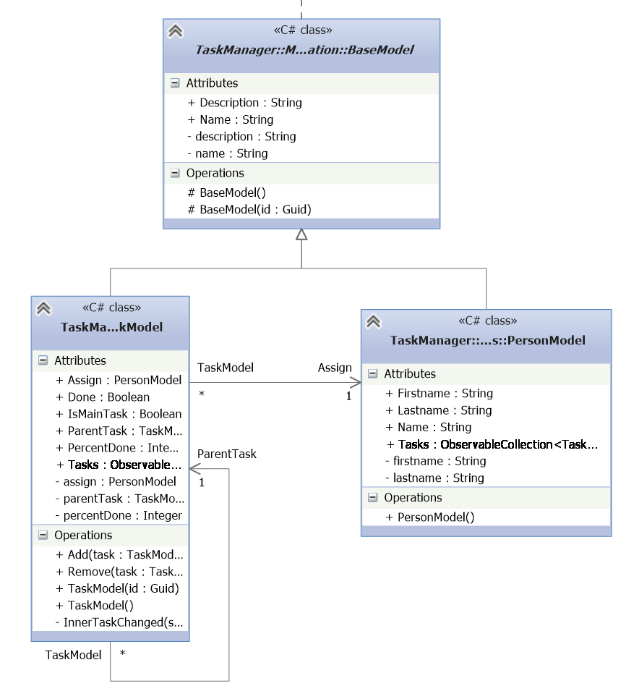
Dedičnosť

Slide 7
Dedičnosť
dedenie tried
premenné a metódy z rodičovských tried
posielanie parametrov rodičovským konštruktorom

Slide 8
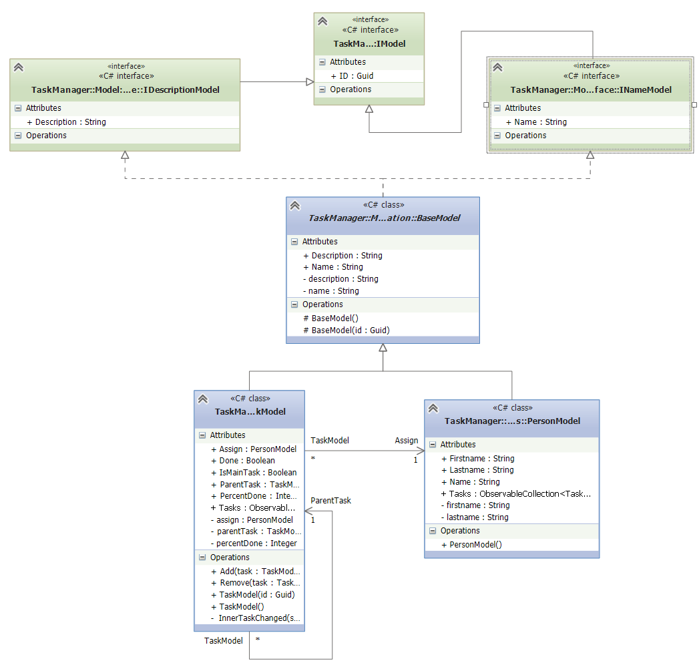
Interface

Slide 9
Interface
definícia
implementácia

Slide 10
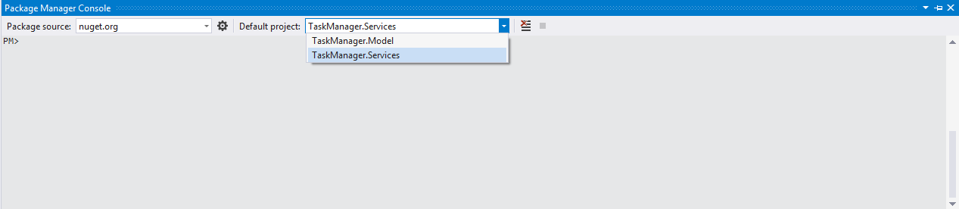
Update databázy (nastavenie)
Otvoriť Package Manager Console
Tools->NuGet Package Manager->Package Manager Console
Prepnutie projektu na projekt, v ktorom je DbContext

Slide 11
Update databázy (príkazy)
Spúšťame v Package Manager Console
Enable-Migrations
povolí migrácie v projekte
jednorázový
Add-Migration
pridá migráciu
viď zložka Migrations v projekte
Update-Database
zavolá migračný skript na databázou

